Slide 1
PHÒNG GIÁO DỤC VÀ ĐÀO TẠO THỦ THỪA
TRƯỜNG TIỂU HỌC BÌNH THẠNH
BÁO CÁO
MỘT SỐ BIỆN PHÁP GIÚP ĐỠ HỌC SINH TIẾP THU CHẬM KHI THỰC HIỆN CÁC PHÉP TÍNH TRONG PHẠM VI 10 LỚP 1
Giáo viên: VŨ THỊ VÂN
Nhiệm vụ: Dạy lớp 1/1

Slide 2
MỘT SỐ BIỆN PHÁP GIÚP ĐỠ HỌC SINH TIẾP THU CHẬM KHI THỰC HIỆN CÁC PHÉP TÍNH TRONG PHẠM VI 10 LỚP 1
II. BIỆN PHÁP GIẢI QUYẾT
III. KẾT QUẢ
I. ĐẶT VẤN ĐỀ

Slide 3
I. ĐẶT VẤN ĐỀ.
Trong môn Toán lớp Một thì thời gian thực hành các phép tính trong phạm vi 10 chiếm gần 1/2 thời lượng chương trình. Đây là phần trọng tâm của chương trình là nền tảng, là tiền đề giúp các em thực hành cộng, trừ thông thạo sau này.
Xuất phát từ nhu cầu đặt ra trong quá trình nâng cao chất lượng dạy và học toán ở tiểu học. Vì vậy, người dạy phải biết cách dạy, phải rất am hiểu. Còn người học phải biết cách học, học không chỉ để nắm tri thức mà phải nắm cả phương pháp dành lấy tri thức để vận dụng vào cuộc sống. Cho nên, trong dạy học, ngoài chuyện cần dạy cách học thì quan trọng nhất là phải dạy như thế nào để cung cấp đầy đủ cho học sinh một kiến thức tối ưu cơ bản về số học, về kĩ năng thành thạo các phép tính trong phạm vi 10 để làm cơ sở cho việc học, tiếp tục sau này một cách có hiệu quả và đạt chất lượng cao.
Đó là những trăn trở của tôi trong mỗi giờ dạy học Toán. Và qua thực tế giảng dạy lớp mình, việc thực hành toán chưa đạt được yêu cầu như mong muốn, vì vậy tôi đã sử dụng “Một số biện pháp giúp đỡ học sinh tiếp thu chậm khi thực hiện các phép tính trong phạm vi 10 Lớp 1”.
Qua vài năm giảng dạy lớp một, tôi nhận thấy học sinh thực hành các phép tính trong phạm vi 10 còn hạn chế. Và với thực tế lớp Một năm 2020-2021 do tôi phụ trách có 32 học sinh, trong đó có một em chậm phát triển, mười em tiếp thu chậm, năm em ham chơi. Trong khi chương trình sách giáo khoa từ bài 25 trở đi các em đã phải thực hành cộng, trừ để tìm ra kết quả. Vì vậy, đòi hỏi các em phải có khả năng tư duy để lĩnh hội tri thức.

Slide 4
MỘT SỐ BIỆN PHÁP GIÚP ĐỠ HỌC SINH TIẾP THU CHẬM KHI THỰC HIỆN CÁC PHÉP TÍNH TRONG PHẠM VI 10 LỚP 1
II. BIỆN PHÁP GIẢI QUYẾT
III. KẾT QUẢ
I. ĐẶT VẤN ĐỀ

Slide 5
II. BIỆN PHÁP GIẢI QUYẾT
1. Giúp học sinh giải quyết những khó khăn khi học toán:
2. Biện pháp để giúp học sinh tiếp thu bài tốt hơn và thường xuyên sửa cho học sinh:
3. Kết hợp giữa nhà trường và gia đình. Tổ chức họp phụ huynh học sinh để có biện pháp rèn luyện thêm ở nhà.

Slide 6
1. Giúp học sinh giải quyết những khó khăn khi học toán:
Qua nhiều năm giảng dạy lớp 1, thực hiện qua nhiều đối tượng học sinh, được học hỏi ở nhiều đồng nghiệp đi trước và qua điều tra nghiên cứu, đọc sách, báo, nhất là khi được trực tiếp giảng dạy các em, tôi đã tìm hiểu được những yếu kém mà các em thường gặp khi thực hành các dạng toán trong phạm vi 10.
Ở lớp 1, phép cộng trong phạm vi 10 rất đa dạng không phải chỉ đơn thuần 2+1=3 mà trong đó có kiểu bài tập tình huống rất phong phú. Chính vì vậy mà học sinh gặp phải nhiều khó khăn khi thực hành các dạng toán sau đây:
* Khó khăn khi thực hiện phép tính có đến 2 dấu cộng hoặc trừ:
* Khó khăn khi điền dấu >, <, =:
* Khó khăn khi thực hiện dạng toán điền số:
* Khó khăn khi viết phép tính tương ứng dưới tranh:

Slide 7
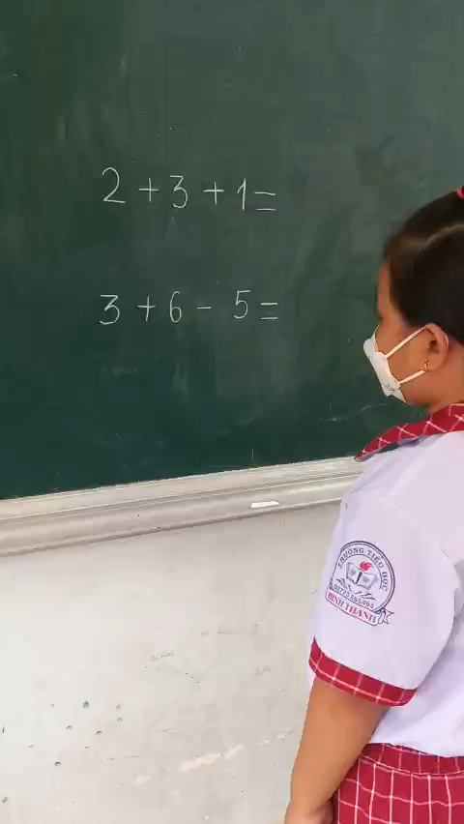
2. Biện pháp để giúp học sinh tiếp thu bài tốt hơn và thường xuyên sửa cho học sinh:
.
* Giúp học sinh thực hiện bài toán có đến 2 phép tính:
Học sinh dễ mắc sai lầm nhiều nhất vì các em chỉ thực hiện một phép tính đầu sau đó ghi ngay kết quả vào. Do đó bắt buộc các em phải thực hiện tính nhẩm 2 bước bằng miệng nhiều lần trên lớp. Gọi học sinh lên bảng lớp làm, giáo viên sửa và chỉ rõ các em thấy các bước tính. Từ đó các em không còn mắc phải nữa.

Slide 8
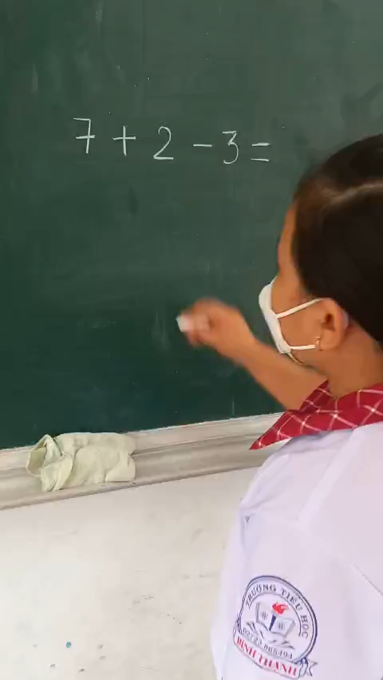
2. Biện pháp để giúp học sinh tiếp thu bài tốt hơn và thường xuyên sửa cho học sinh:
* Giúp học sinh thực hiện bài toán có đến 2 phép tính:
Học sinh dễ mắc sai lầm nhiều nhất vì các em chỉ thực hiện một phép tính đầu sau đó ghi ngay kết quả vào. Do đó bắt buộc các em phải thực hiện tính nhẩm 2 bước bằng miệng nhiều lần trên lớp. Gọi học sinh lên bảng lớp làm, giáo viên sửa và chỉ rõ các em thấy các bước tính. Từ đó các em không còn mắc phải nữa.

Slide 9
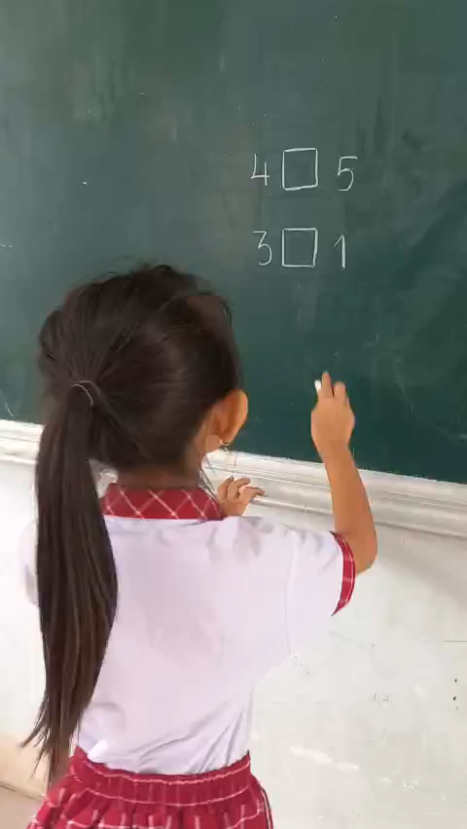
2. Biện pháp để giúp học sinh tiếp thu bài tốt hơn và thường xuyên sửa cho học sinh:
* Giúp học sinh trong bài toán điền dấu > < = :
Khi hỏi số nào lớn hơn số nào bé hơn các em thường trả lời ngay được nhưng điền vào các em lại điền chưa chính xác dấu vì các em chưa phân biệt được dấu (>), (<). Nhưng hỏi dấu bé, dấu lớn mũi nhọn quay về phía bên nào các em vẫn nói đúng. Vậy các em gặp khó khăn vì sao? Vì các em chưa biết cách viết. Để các em khắc sâu hơn giáo viên hình thành cho các em biểu tượng ban đầu: dùng cánh tay trái gập khuỷu tay vào là dấu bé (<), dùng cánh tay phải gập khuỷu tay vào là dấu lớn (>). Cho các em dùng tay thử nhiều lần và sau đó thực hành điền dấu so sánh ở bảng lớp để từ đó các em không phải gặp với khó khăn khi điền dấu nữa.

Slide 10
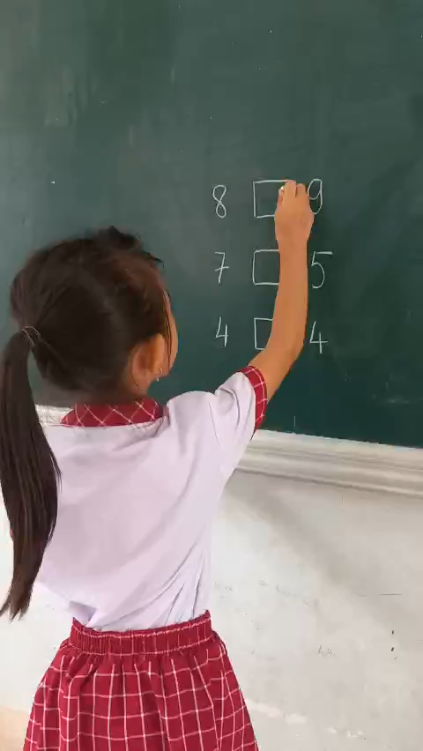
2. Biện pháp để giúp học sinh tiếp thu bài tốt hơn và thường xuyên sửa cho học sinh:
* Giúp học sinh trong bài toán điền dấu > < = :
Khi hỏi số nào lớn hơn số nào bé hơn các em thường trả lời ngay được nhưng điền vào các em lại điền chưa chính xác dấu vì các em chưa phân biệt được dấu (>), (<). Nhưng hỏi dấu bé, dấu lớn mũi nhọn quay về phía bên nào các em vẫn nói đúng. Vậy các em gặp khó khăn vì sao? Vì các em chưa biết cách viết. Để các em khắc sâu hơn giáo viên hình thành cho các em biểu tượng ban đầu: dùng cánh tay trái gập khuỷu tay vào là dấu bé (<), dùng cánh tay phải gập khuỷu tay vào là dấu lớn (>). Cho các em dùng tay thử nhiều lần và sau đó thực hành điền dấu so sánh ở bảng lớp để từ đó các em không phải gặp với khó khăn khi điền dấu nữa.

Slide 11
2. Biện pháp để giúp học sinh tiếp thu bài tốt hơn và thường xuyên sửa cho học sinh:
* Giúp học sinh dạng toán tìm số còn thiếu điền vào ô trống :
Tư duy của các em còn kém nên khi thực hiện các dạng toán điền vào ô trống các em không thực hiện được, không nghĩ ra được số cần điền vào ô trống hay cách tìm số cần tìm. Vì đây là loại toán không tường minh để các em không nhầm là cộng và trừ 2 số sẽ cho ra kết quả nên giáo viên cho các em sử dụng phép đếm thêm hoặc bớt. Tính cộng thì các em không cần đưa ra số đã có mà chỉ cần đếm thêm vào đến kết quả mỗi lần đếm thêm một ngón tay sau đó đếm tổng số cần điền. Với tính trừ các em sẽ đưa số đã có ra và bớt đi phần kết quả sẽ tìm được số còn lại điền vào ô trống. Với cách này các em sẽ làm tốt.
Ví dụ: 3 + = 5 đã có 3, thêm 1 là 4, thêm 1 là 5
8 - = 5 đã có 8, bớt 5 còn 3

Slide 12
2. Biện pháp để giúp học sinh tiếp thu bài tốt hơn và thường xuyên sửa cho học sinh:

Slide 13

2. Biện pháp để giúp học sinh tiếp thu bài tốt hơn và thường xuyên sửa cho học sinh:
* Giúp học sinh nhìn tranh viết phép tính tương ứng thích hợp dưới tranh:
Đây là dạng bài tập trừu tượng giúp học sinh hình thành kĩ năng biểu thị tình huống của bài toán bằng một phép tính ứng với mỗi tranh vẽ. Với khả năng của học sinh các em khó tư duy nên giáo viên phải hình thành cho các em cách xem tranh.
- Tranh vẽ có dạng cùng chạy đến, mũi tên quay vào hoặc đâu mặt vào nhau là phép cộng.
- Nếu tranh có hình vẽ chạy đi, bay đi, rơi xuống hoặc mũi tên đưa ra ngoài là phép trừ.
- Nhìn tranh theo các hình vẽ trên nêu được đề toán, nếu cộng phải dùng từ “có tất cả”, trừ dùng từ “còn lại”. Ở đây quan trọng nhất là làm thế nào để học sinh biết viết được phép cộng và trừ tương ứng dưới tranh là đạt yêu cầu. Thường các học sinh thực hiện phép cộng rất tốt nhưng phép trừ các em còn mắc phải sai lầm là lấy nhóm vật còn lại trừ đi nhóm vật bớt đi, do đó các em thực hiện phép tính sai. Để các em không mắc phải khó khăn khi thực hiện dạng toán này giáo viên phải nói rõ cho các em biết là lấy tổng số lúc đầu đã có trừ đi số đã bớt đi để có kết quả đúng. Khi làm xong yêu cầu học sinh đếm số mẫu vật còn lại xem có đúng kết quả chưa?
Ví dụ:
8 | - | 3 | = | 5

Slide 14
2. Biện pháp để giúp học sinh tiếp thu bài tốt hơn và thường xuyên sửa cho học sinh:

Slide 15
3. Kết hợp giữa nhà trường và gia đình. Tổ chức họp phụ huynh học sinh để có biện pháp rèn luyện thêm ở nhà.
Thường đầu năm học, nhà trường có tổ chức họp phụ huynh học sinh từng lớp. Tôi đã dùng một số biện pháp để nhờ phụ huynh hỗ trợ thêm vào việc giảng dạy cho học sinh như:
- Nêu yêu cầu cần đạt của học sinh lớp Một.
- Nhắc nhở các em thực hành ở nhà
Ngoài việc họp phụ huynh học sinh giáo viên cần liên hệ thường xuyên với gia đình, để gia đình biết sức học của các em để từ đó phụ huynh giúp thêm giáo viên trong giảng dạy để đạt kết quả cao hơn. Nhất là những em cần liên hệ với gia đình nhiều lần, vì gia đình cũng là yếu tố quan trọng giúp các em học tốt hơn.
Ngoài việc tuyên dương học sinh có tiến bộ trong các tiết học. Mỗi tuần vào giờ sinh hoạt lớp, tôi còn tuyên dương những em có tiến bộ và động viên những em học còn lại, tránh chê trách các em chưa tiến bộ trước lớp, các em sẽ có mặc cảm và chán học.
Giáo viên dùng lời nói chỉ ra cho học sinh biết được chỗ đúng, chưa đúng
và cách sửa chữa. Viết nhận xét vào vở hay sản phẩm của học sinh khi cần thiết, có biện pháp cụ thể giúp đỡ kịp thời.
Học sinh tự nhận xét và tham gia nhận xét sản phẩm học tập của bạn, nhóm bạn trong quá trình thực hiện các nhiệm vụ học tập để học và làm tốt hơn.
Đánh giá thường xuyên về năng lực, phẩm chất.

Slide 16
MỘT SỐ BIỆN PHÁP GIÚP ĐỠ HỌC SINH TIẾP THU CHẬM KHI THỰC HIỆN CÁC PHÉP TÍNH TRONG PHẠM VI 10 LỚP 1
II. BIỆN PHÁP GIẢI QUYẾT
III. KẾT QUẢ
I. ĐẶT VẤN ĐỀ

Slide 17
III. KẾT QUẢ
Trong thời gian nghiên cứu và thực hiện các giải pháp, với sự cố gắng nỗ lực của bản thân cùng với những biện pháp nêu trên và sự phấn đấu không ngừng của học sinh tôi nhận thấy các em tiến bộ rất nhiều nhất là số lượng học sinh học giỏi toán tăng lên, học sinh tiếp thu chậm đã giảm hẳn. Từ đó giúp các em hăng say học tập không những chỉ môn toán mà các môn khác cũng tiến bộ rõ rệt.
Kết quả trong khi giảng dạy và áp dụng các biện pháp trên cho thấy những biện pháp mà tôi áp dụng rất khả quan, tiếp tục áp dụng những biện pháp trên trong thời gian giảng dạy tiếp theo, tôi tin rằng học sinh thực hành các phép tính trong phạm vi 10 sẽ tốt hơn.

Slide 18


CHÚC BAN GIÁM KHẢO, QUÝ THẦY CÔ MẠNH KHỎE-HẠNH PHÚC
XIN TRÂN TRỌNG CẢM ƠN!

